Slide 1
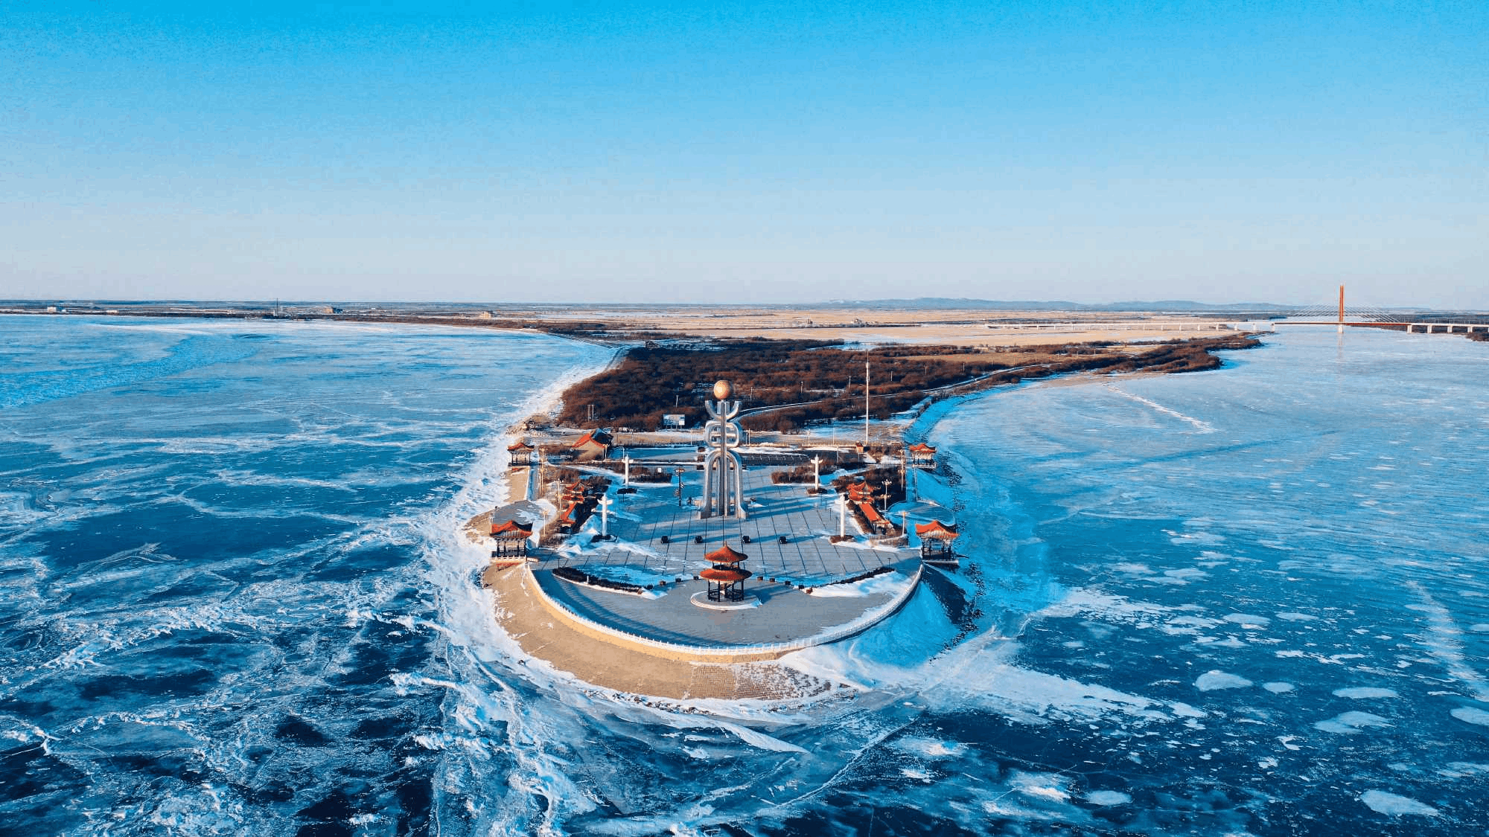
抚远东极冰雪试驾场地
抚远东极冰雪试驾场地，冬季最低气温可达-35°C，拥有汽车冬季测试及驾驶体验所需的极寒天气，降雪量充沛。3.2平方公里平整的冰封湖面，可按客户需求制作压实抛光冰、压实雪表面。生态环境优美，设施完备，可承接冰雪试驾、媒体活动、公关活动、冬季汽车极寒测试等大型活动。

Slide 2
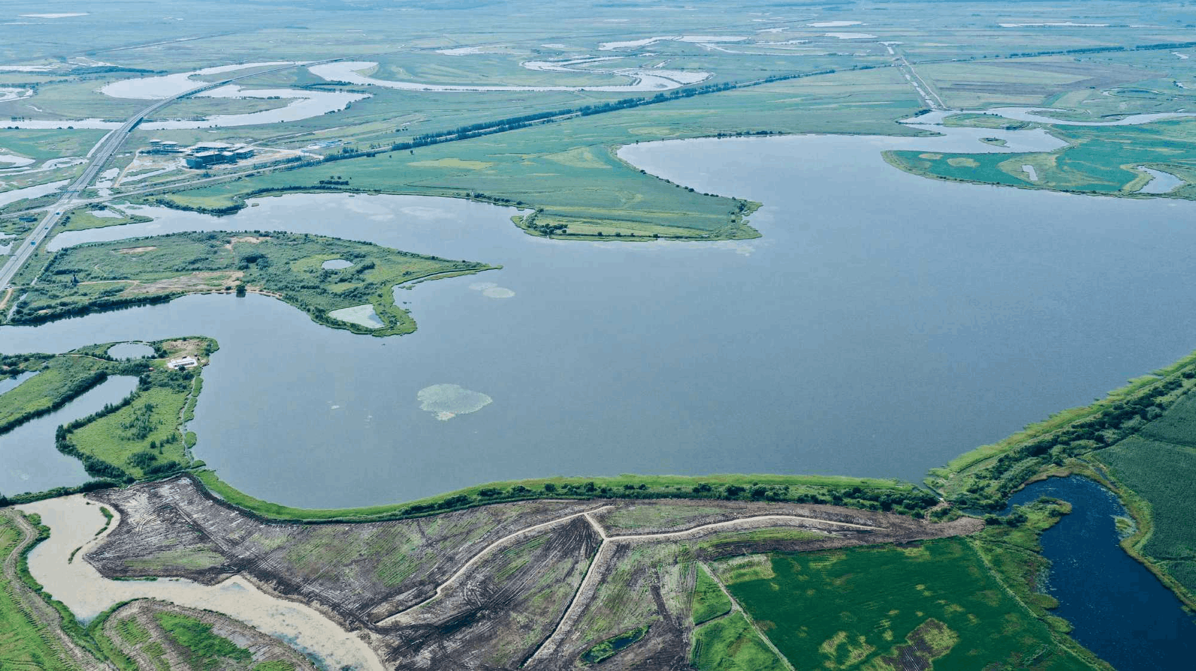
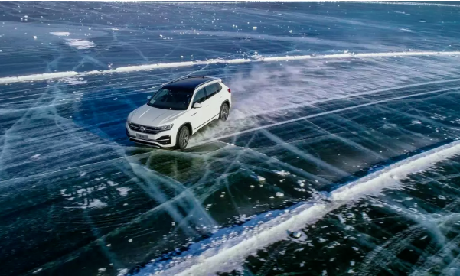
场地费用：5万/天
场地面积：3.2平方公里 冰雪地面
供电供水：380v/350kw
配套设施：停车位 固定洗手间 多功能厅

Slide 3
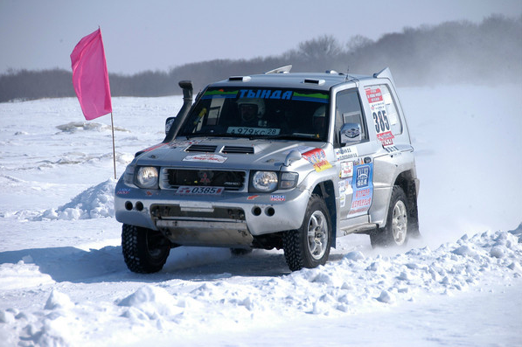
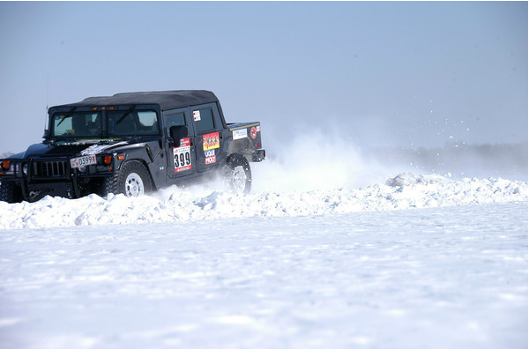
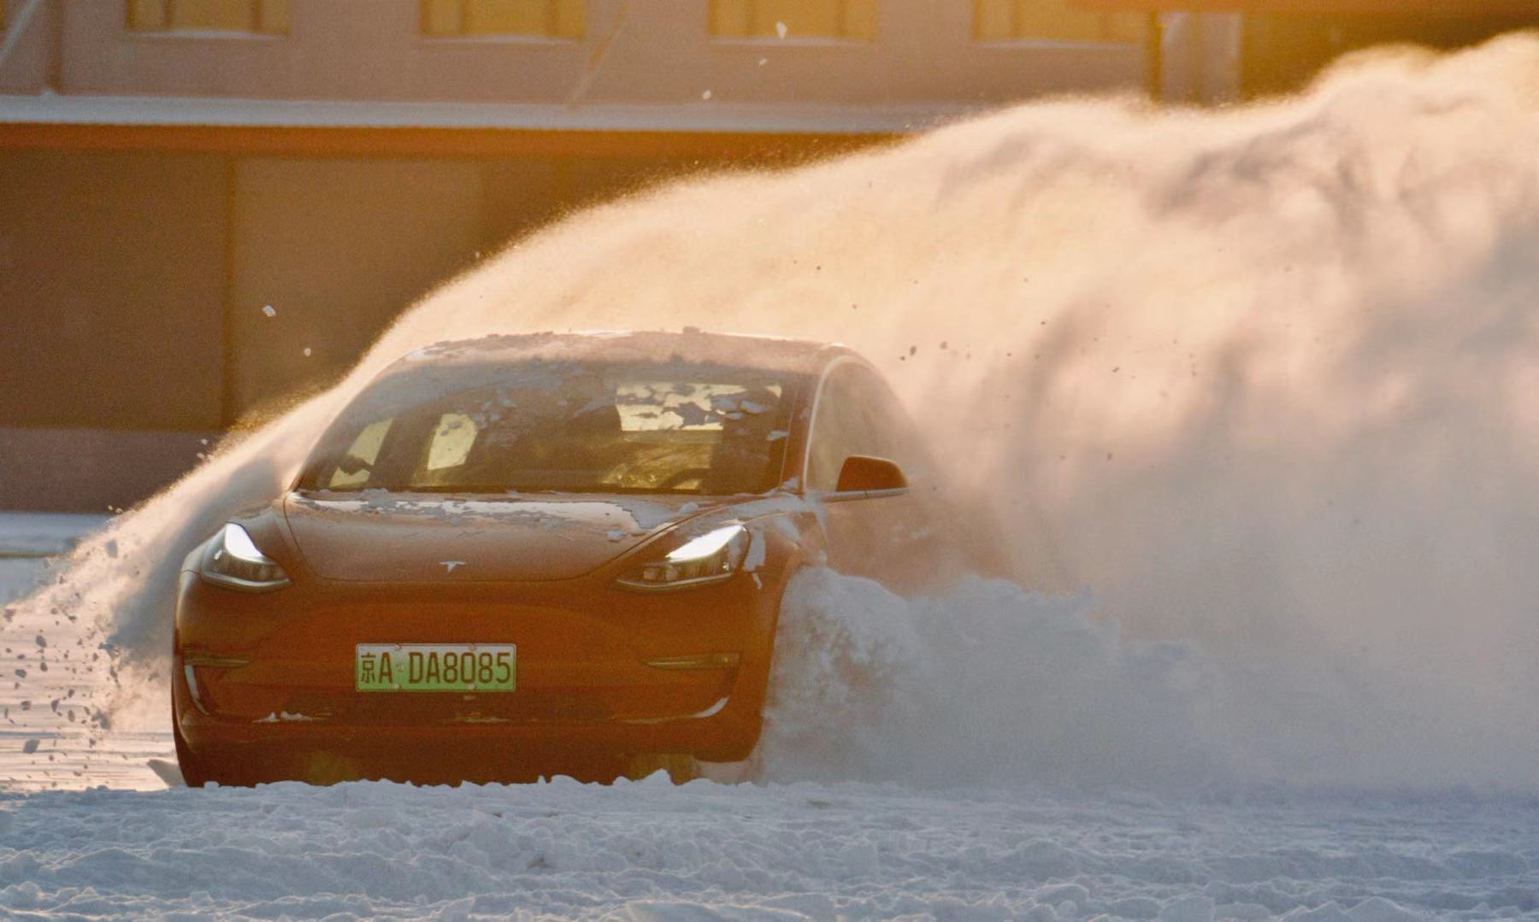
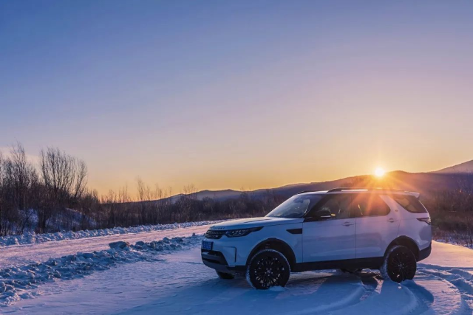
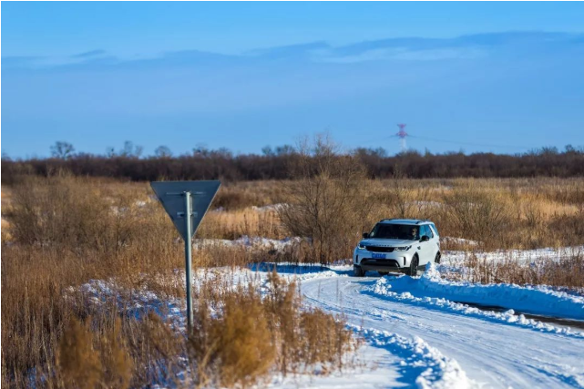
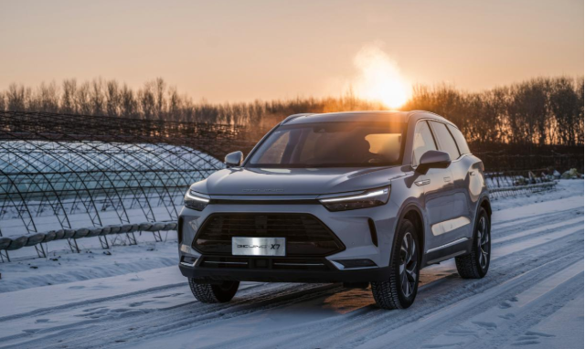
冰雪汽车挑战赛
冰雪汽车挑战赛
Tesla试驾会
路虎探寻阳光发现之旅
路虎探寻阳光发现之旅
BEIJING-X7追光之旅

